Slide 1
Vývoj bádateľských metodík výučby informatiky

Slide 2
Obsah
NPITA podaktivity pre vzdelávanie na ZŠ a SŠ
Inovatívne metodiky pre výučbu informatiky na ZŠ a SŠ
Inovatívna výučba programovania
Očakávané ciele inovatívnej výučby
Typy inovatívnych metodík
Štruktúra inovatívnych metodík
Bádateľsky orientované metodiky (s ukážkou)
Požiadavky na pracovný list
Životný cyklus vývoja inovatívnych metodík

Slide 3
NPITA podaktivity pre vzdelávanie na ZŠ a SŠ
1.1. Inovácia prírodovedného a technického vzdelávania na ZŠ a SŠ so zameraním na informatiku a IKT
A. Inovácia výučby matematiky, informatiky, prírodovedných a odborných predmetov
B. Model špeciálnej triedy so zameraním na informatiku
C. Motivačné predmety
1.2. Vzdelávanie učiteľov informatiky, matematiky, prírodovedných a technických predmetov ZŠ a SŠ
1.3. Motivácia žiakov a študentov pre štúdium IKT, prírodných a technických vied
1.4. Štandardy digitálnej gramotnosti, osobnostného rozvoja a komunikačných kompetencií – SŠ
1.5. Vytvorenie partnerstiev a sietí ZŠ a SŠ a IT firiem

Slide 4
Inovatívne metodiky pre výučbu informatiky
Inovatívny obsah výučby
3D modelovanie a tlač
kybernetická bezpečnosť
etické aspekty IT, autorské práva
otvorené dáta
práca s geolokačnými dátami
smart technológie
programovanie mobilných zariadení, robotov a iných mikroprocesorových systémov so senzormi a aktuátormi
Inovatívne metódy a formy výučby
bádateľsky orientované vyučovanie
projektové vyučovanie

Slide 5
Inovatívna výučba programovania
Pokrytie obsahu všetkých 5 oblastí školskej informatiky
Programovanie – kompletné pokrytie
Ostatné oblasti – čiastočné pokrytie
Využitie technologického vybavenia ScienceLabov (30 SŠ a 60 ZŠ)
ZŠ (28/50)
Scratch + PicoBoard (20)
Lego EV3-G (5)
Blockly Micro:bit (3)
SŠ (32/50)
Python (22)
Python + RPi (4)
App Inventor (6)

Slide 6
Očakávané ciele inovatívnej výučby
Špecifické predmetové
teoretické vedomosti
praktické zručnosti
Nadpredmetové
spôsobilosti
bádateľské (inquiry) – napr. formulovať a overovať hypotézy, experimentovať, vyjadriť výsledky experimentovania formou tabuliek či grafov, robiť závery, argumentovať
informatického myslenia (computational thinking) – logika, algoritmy, dekompozícia, vzory, abstrakcia, evalvácia

Slide 7
Typy inovatívnych metodík
Bádateľsky orientovaná metodika
na aktívne a čo najviac samostatné pochopenie informatických konceptov a princípov žiakmi a rozvíjanie ich bádateľských spôsobilostí
Projektovo zameraná metodika
na kreatívnu činnosť žiakov výsledkov, ktorej sú hodnotné artefakty prínosné pre autora aj komunitu
Metodika zameraná na zopakovanie a systemizáciu učiva
na upevnenie a systemizáciu učiva z rozsiahlejšieho celku, napr. z programovania

Slide 8
Štruktúra inovatívnych metodík
Informačný list
téma, ročník, vstupné požiadavky, ciele výučby, didaktický problém, vyučovacie metódy a formy, pomôcky, diagnostika splnenia cieľov
Úvod
postavenie témy, príprava na výučbu
Priebeh výučby
jej jednotlivých fáz, napr. podľa modelu 5E (Zapojenie, Skúmanie, Vysvetlenie, Rozpracovanie, Vyhodnotenie)
Skúsenosti a zistenia z výučby
úspešnosť riešenia úloh, zaujímavé riešenia, zoznam miskoncepcií
Alternatívy výučby
Prílohy pre učiteľa a žiakov
pracovné listy s úlohami, pracovné súbory, návody, zbierky úloh, riešenia úloh, prezentácie, videá, tabuľka pre vyhodnotenie prac. listov

Slide 9
Bádateľsky orientované metodiky
najčastejší typ vyvíjaných metodík
žiaci riešia problémy s podporou učiteľa → nové informatické poznatky + bádateľské spôsobilosti
model (výučbový cyklus) 5E, prípadne 7E, EUR
Zapojenie (Engage)
Skúmanie (Explore)
Vysvetlenie (Explain)
Rozpracovanie (Elaborate)
Vyhodnotenie (Evaluate)
rôzne úrovne bádania
potvrdzujúce, štruktúrované, nasmerované, otvorené
Ukážka metodiky s prílohami (zip)

Slide 10
Požiadavky na pracovný list
zadané v 2. osobe, identifikovateľné pokyny, aktívne slovesá
čo najmenej inštruktivistických zadaní
zaujímavé zadania z rôznych oblastí (STE(A)M, turistika, šport)
rozvíjanie vyšších úrovni myslenia – rôzne formulácie úloh:
„vytvorte/naprogramujte ...“
„preskúmajte a okomentujte čo robí/vykreslí daný program“
„upravte/doplňte/zmažte/poprehadzujte príkazy programu, aby ...“
„porovnajte a vyhodnoťte rozdiely medzi uvedenými programovými kódmi“
„nájdite a opravte chybu v programe/postupe“
Zaradenie zážitkových foriem výučby
hranie rolí (IT povolania)
simulácie prístrojov/systémov žiakmi
hry (pexeso, hádaj na čo myslím)

Slide 11
Životný cyklus vývoja inovatívnych metodík
Výber tém metodík a rozdelenie medzi partnerské univerzity
Vývoj pretestu, midtestu a posttestu merania úrovne bádateľských spôsobilostí a informatického myslenia (computational thinking)
Vývoj prvej verzie metodík (pilotné overenie na 1-2 vybraných ZŠ/SŠ, oponentúra ostatnými autormi)
Pretest b-spôsobilostí a CT
Nasadenie prvej verzie metodík do výučby na 15 partnerských ZŠ/SŠ
Spätná väzba od učiteľov ZŠ/SŠ pre autorov metodík (dotazník + vyhodnotenie pracovných listov/projektov)
Vývoj aktualizovanej druhej verzie metodík
Midtest b-spôsobilostí a CT
Nasadenie metodík do riadnej výučby, modifikácia ŠkVP na 500 partnerských ZŠ/SŠ
Postest b-spôsobilostí a CT

Slide 12
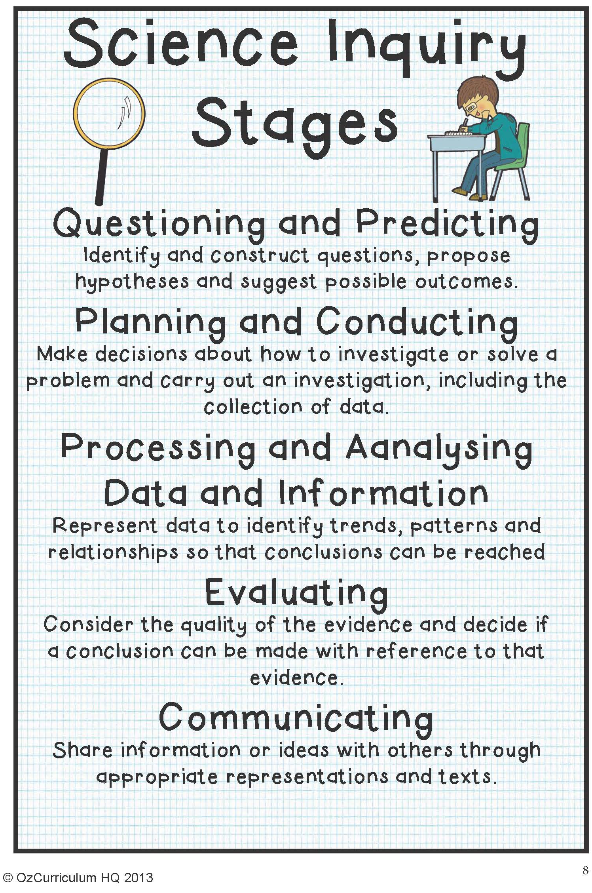
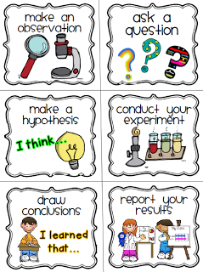
Súbor bádateľských spôsobilosti

Slide 13
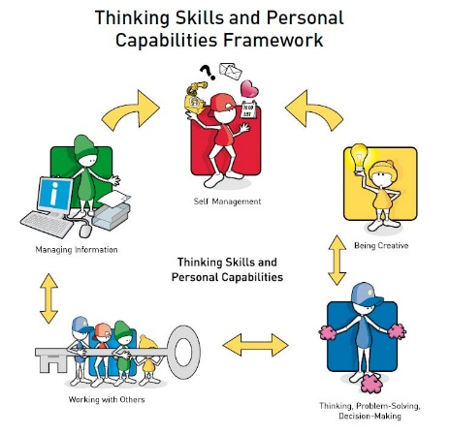
Dimenzie informatického myslenia (computational thinking)

Slide 14
Kontakt
doc. RNDr. Ľubomír Šnajder, PhD. Ústav informatiky, Prírodovedecká fakulta UPJŠ v Košiciach, Jesenná 5, 041 54 Košice
lubomir.snajder@upjs.sk

